Slide 1
Емельяновский дорожно-строительный техникум
Емельяновский дорожно-строительный
техникум

Slide 2
Емельяновский дорожно-строительный
техникум - это старейшее учебное заведение Красноярского края.
История техникума начинается с 1976 года.
Сегодня техникум – это динамично развивающееся среднее профессиональное образовательное учреждение, имеющее сложившийся интеллектуальный потенциал и все условия для формирования специалистов-профессионалов с высокой образовательной культурой.

Slide 3
Емельяновский дорожно-строительный
техникум имеет структурное подразделение и два филиала:
Головное:
п. Емельяново, ул. СПТУ-81, стр. 2М
СП Замятино:
с. Замятино, ул. Новая, стр. 1
Березовский филиал:
п. Березовка, ул. Полевая, 2
Козульский филиал:
п. Козулька, ул. Школьная, 6а

Slide 4
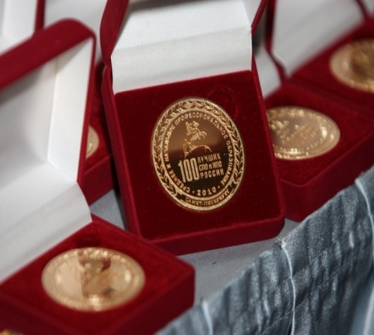
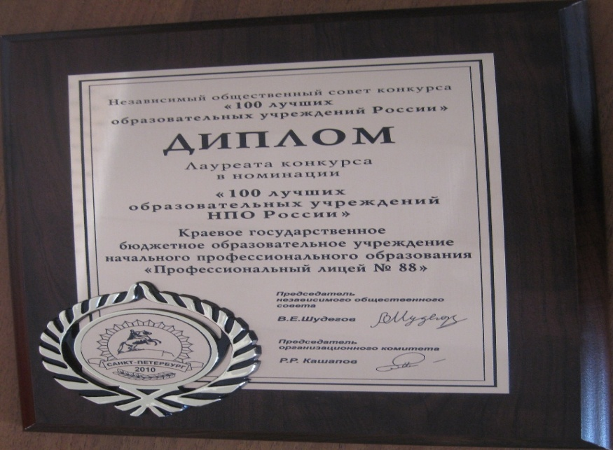
Наш техникум является лауреатом конкурса «100 лучших образовательных учреждений НПО и СПО России»

Slide 5
15 сентября 2021 года в Емельяновском дорожно-строительном техникуме состоялось открытие мастерских, оснащенных по стандартам WorldSkills Russia по четырем компетенциям: Кузовной ремонт, Управление экскаватором, Управление автогрейдером, Обслуживание грузовой техники. Открытие стало возможным благодаря гранту Национального проекта «Образование», который выиграл техникум.
Торжественное мероприятие посетил губернатор края Александр Викторович Усс, министр образования Красноярского края Светлана Ивановна Маковская, заместитель министра образования Ольга Николаевна Никитина.

Slide 7
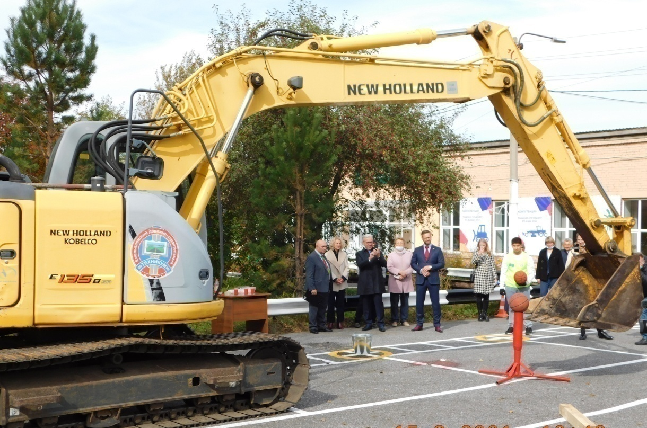
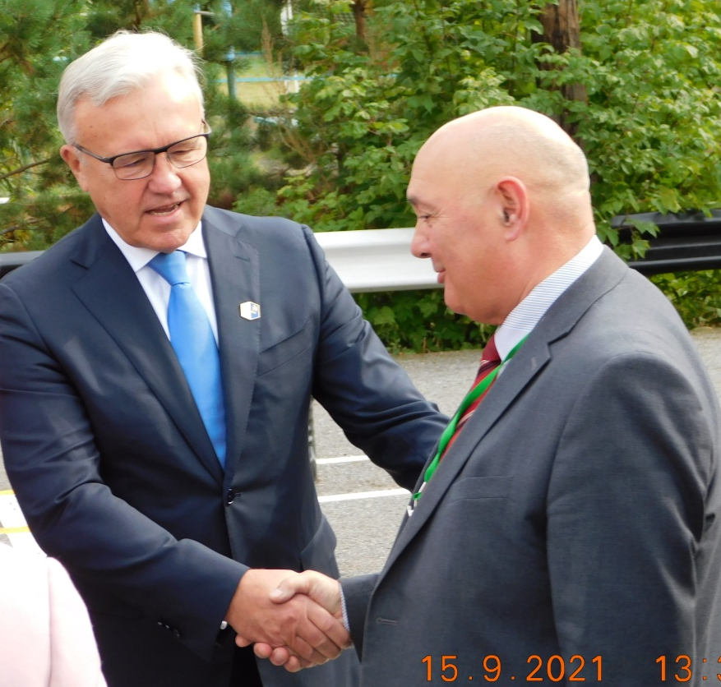
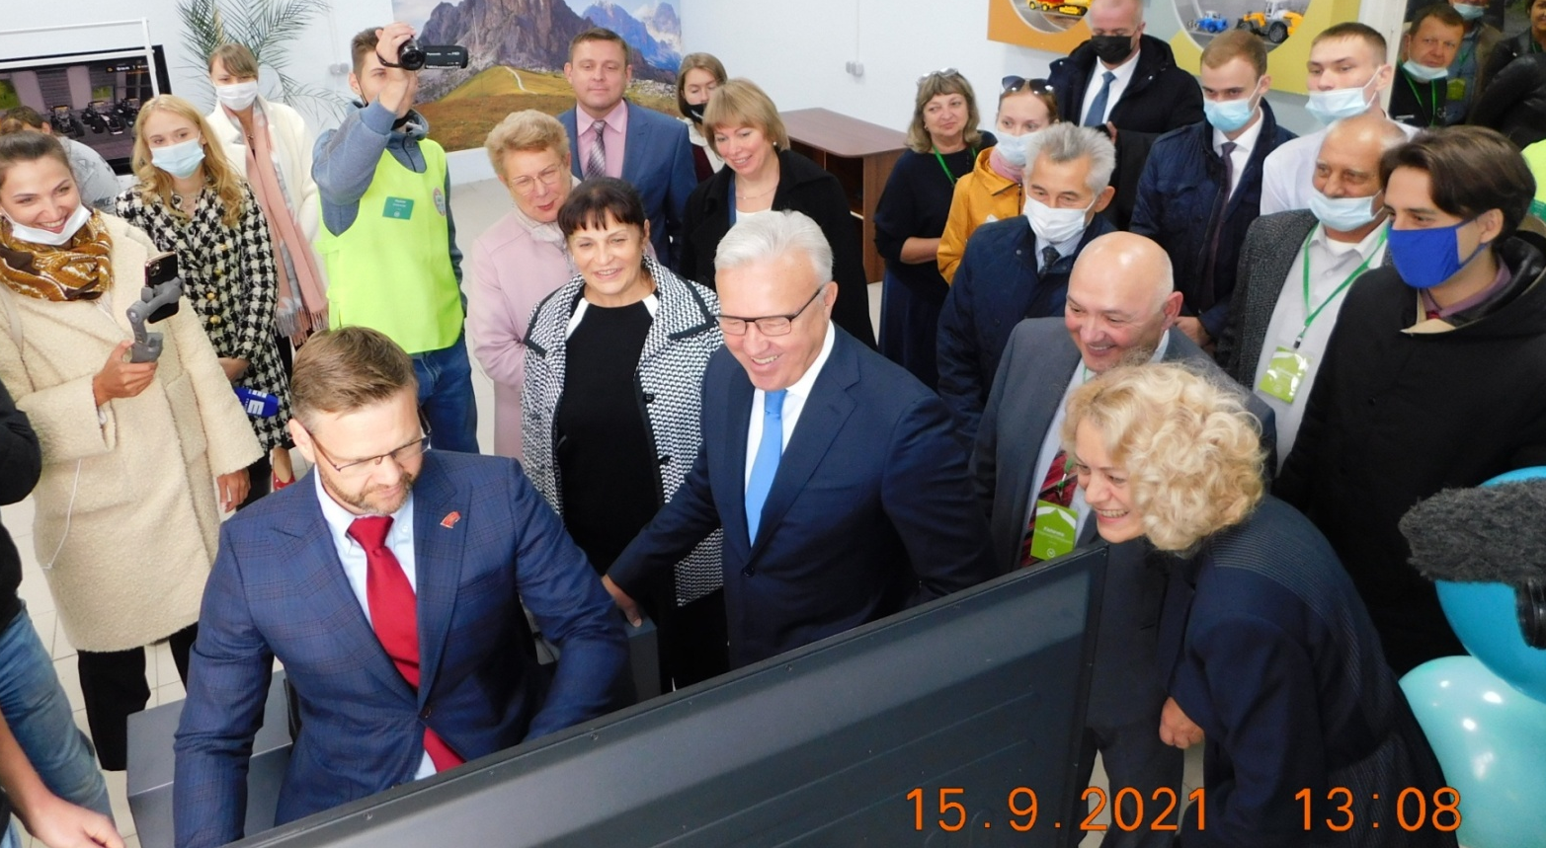

Slide 8
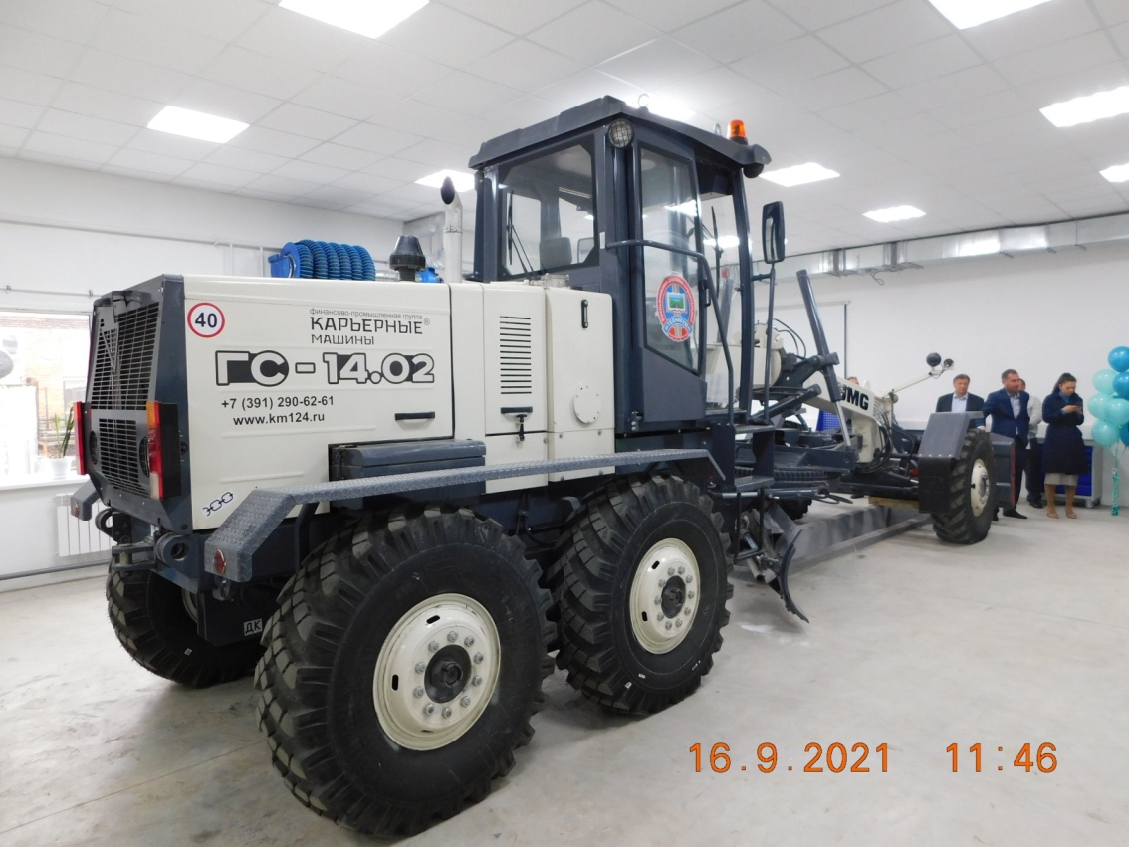
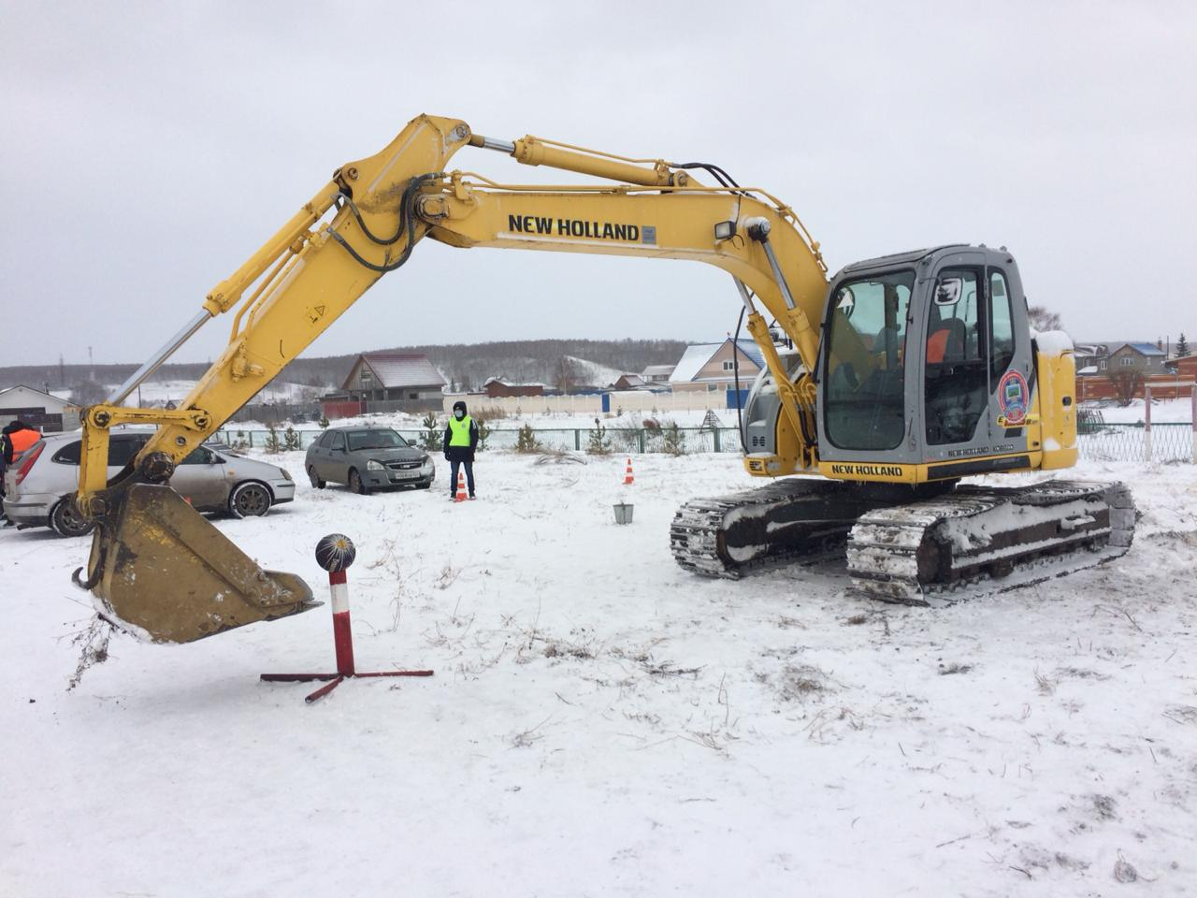
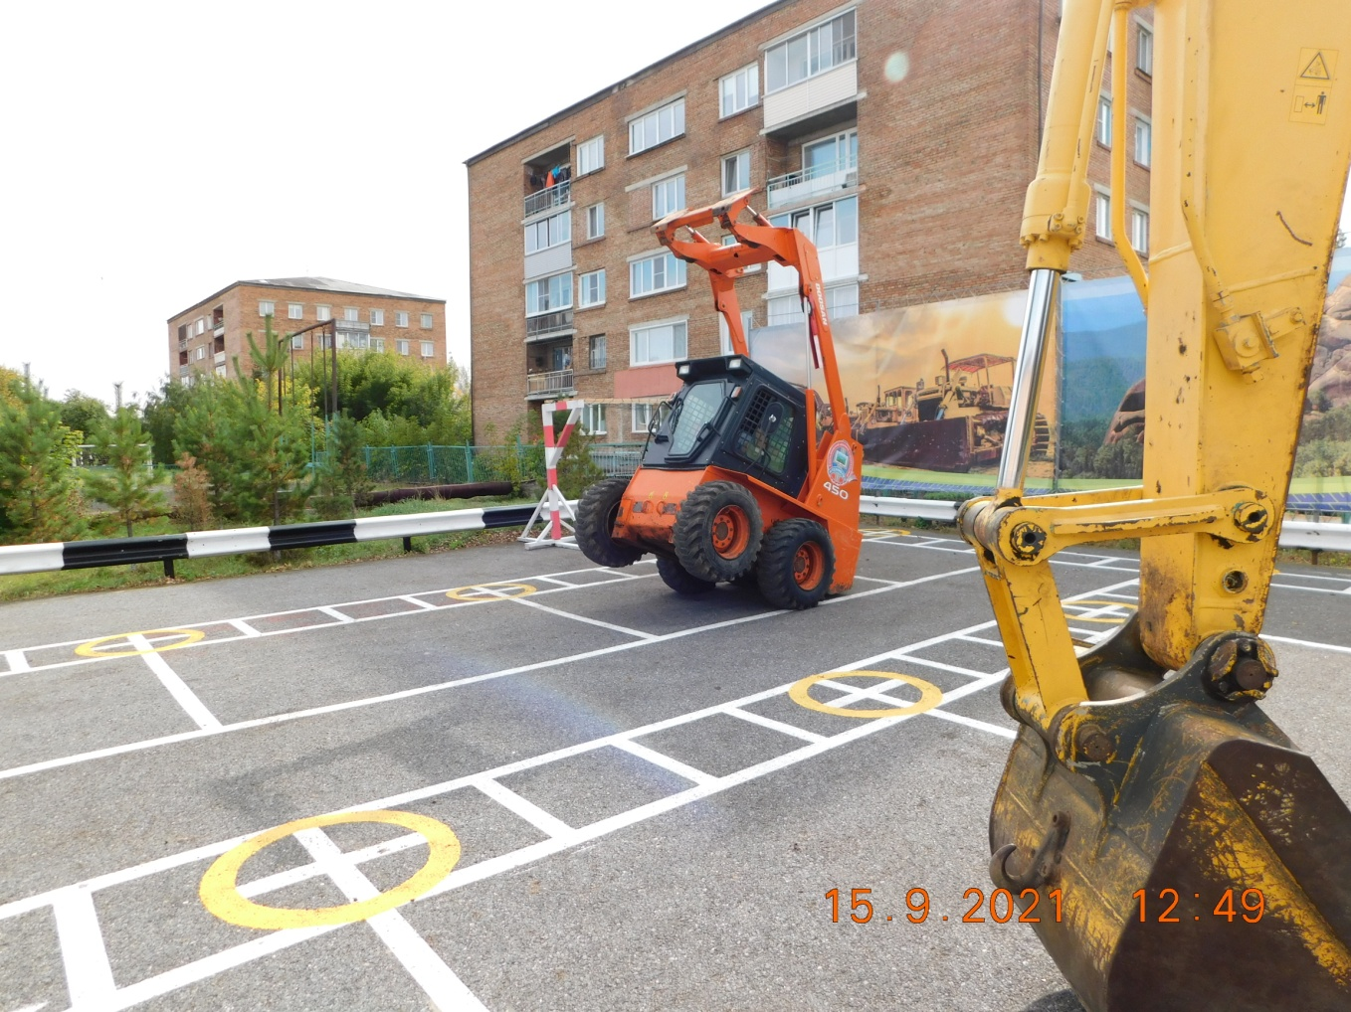
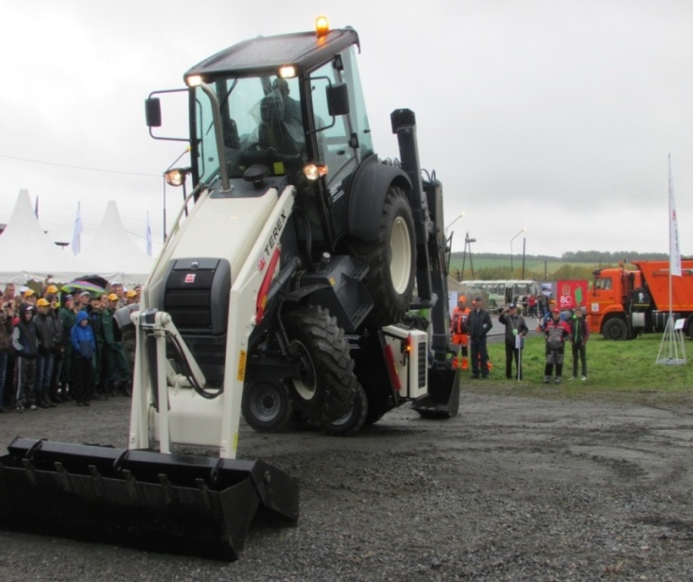

Slide 9
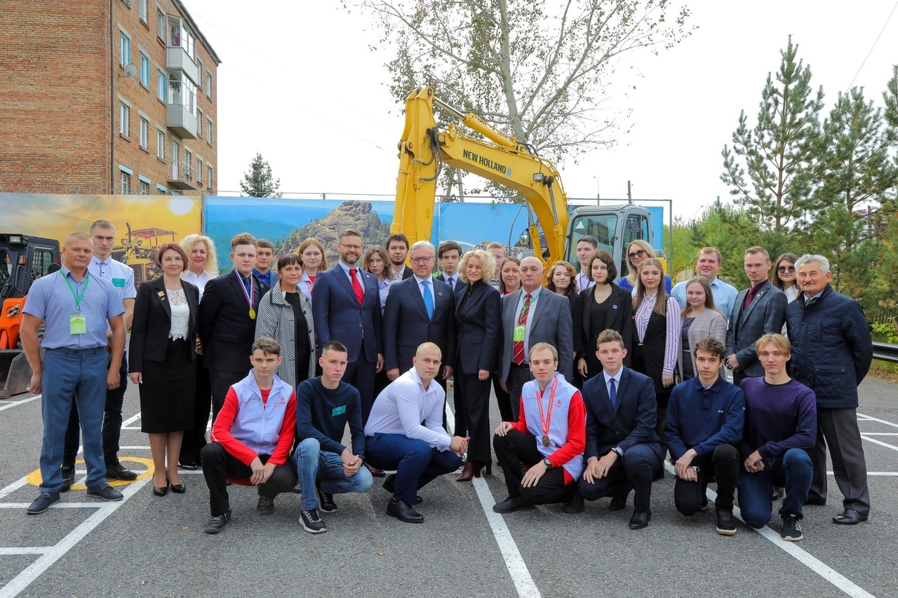

Slide 10
Техникум ведет подготовку специалистов по следующим профессиям и специальностям

Slide 11
Емельяновский дорожно-строительный техникум
п. Емельяново ул.СПТУ-81 строение 2М

Slide 12
23.02.01 Организация перевозок и управление на транспорте (по видам)
База: 9 классов
Срок обучения:
3 года 10 месяцев
Квалификация:
техник

Slide 13
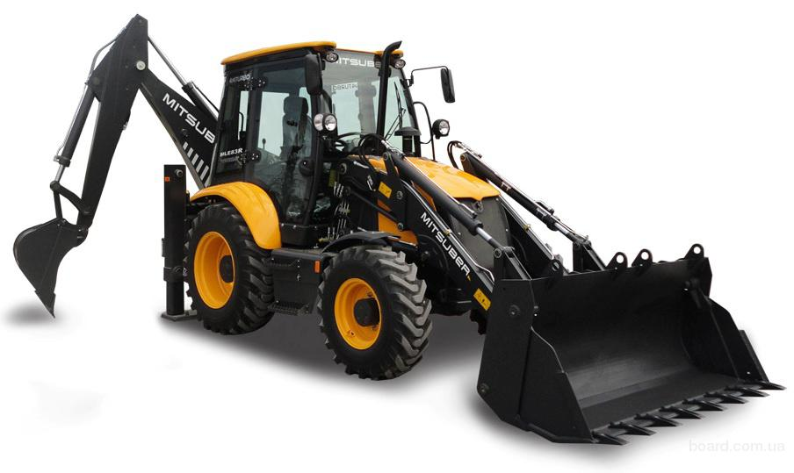
23.02.04 Техническая эксплуатация подъемно-транспортных, строительных, дорожных машин и оборудования
(по отраслям)
База: 9 классов
11 классов (заочная)
Срок обучения:: 3 года 10 месяцев
Квалификация: техник
Профессия:
машинист
автогрейдера;

Slide 14
23.02.07 Техническое обслуживание и ремонт двигателей, систем и агрегатов автомобилей
База: 9 классов
Срок обучения:
3 года 10 месяцев
Квалификация:
специалист
Профессия:
слесарь по
ремонту
автомобилей

Slide 15
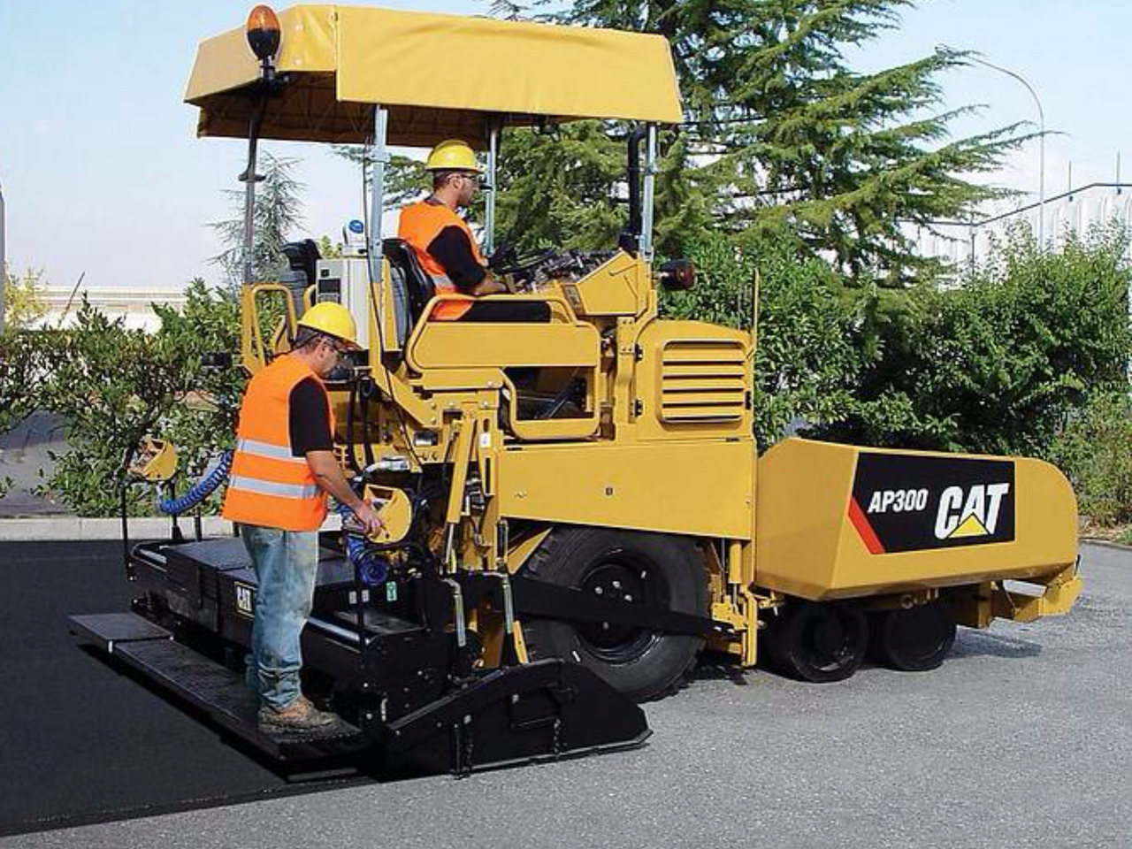
23.01.06 Машинист дорожных и строительных машин
База: 9 классов
Срок обучения:
2 года 10 месяцев
Квалификация:
-машинист экскаватора одноковшового;
-тракторист.

Slide 16
21.02.08 Прикладная геодезия
База: 9 классов
Срок обучения: 3 года 10 месяцев
Квалификация: техник- геодезист

Slide 17
38.02.01 Экономика и бухгалтерский учет (по отраслям)
База: 11 классов (заочная)
** Обучение платное, стоимость обучение по телефону 8(3912)26-3234

Slide 18
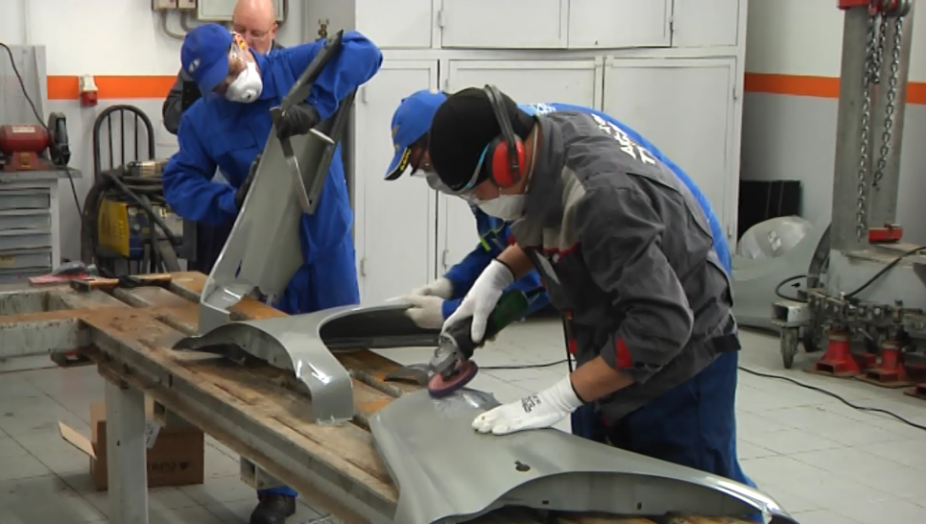
Профессиональное обучения для лиц с ОВЗ
Жестянщик
Очная форма обучения 1 год 10 месяцев
Горничная

Slide 19
Структурное подразделение Замятино Емельяновского дорожно-строительного техникума
с. Замятино
ул. Новая
строение 1

Slide 20
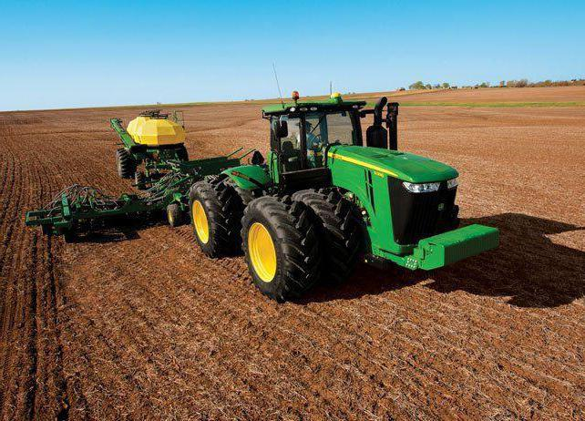
35.01.13 Тракторист-машинист
сельскохозяйственного
производства
База: 9 классов
Срок обучения:
2 года 10 месяцев
Квалификация:
-слесарь по ремонту сельскохозяйственных машин и оборудования
-тракторист-машинист сельскохозяйственного производства

Slide 21
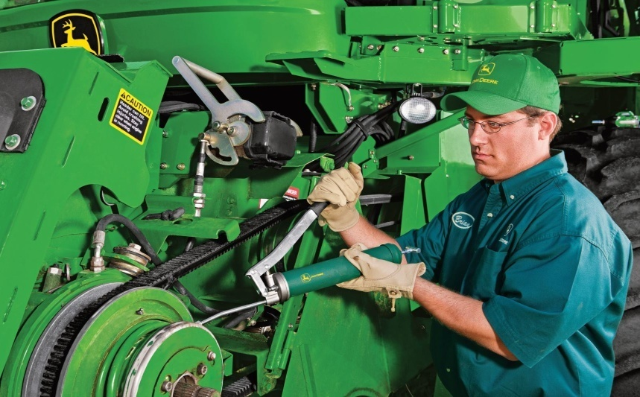
Профессиональное обучение
для лиц с ОВЗ
18545. Слесарь по ремонту сельскохозяйственных машин и оборудования
Очная форма обучения 1 год 10 месяцев
18511. Слесарь по ремонту автомобилей
Очная форма обучения 1 год 10 месяцев

Slide 22
Березовский филиал Емельяновского дорожно-строительного техникума
п.Березовка
ул. Полевая, 2

Slide 23
23.02.01 Организация перевозок и управление на транспорте (по видам)
База: 9 классов
Срок обучения:
3 года 10 месяцев
Квалификация:
техник

Slide 24
35.01.13 Тракторист-машинист
сельскохозяйственного
производства
База: 9 классов
Срок обучения:
2 года 10 месяцев
Квалификация:
-слесарь по ремонту сельскохозяйственных машин и оборудования
-тракторист-машинист сельскохозяйственного производства

Slide 25
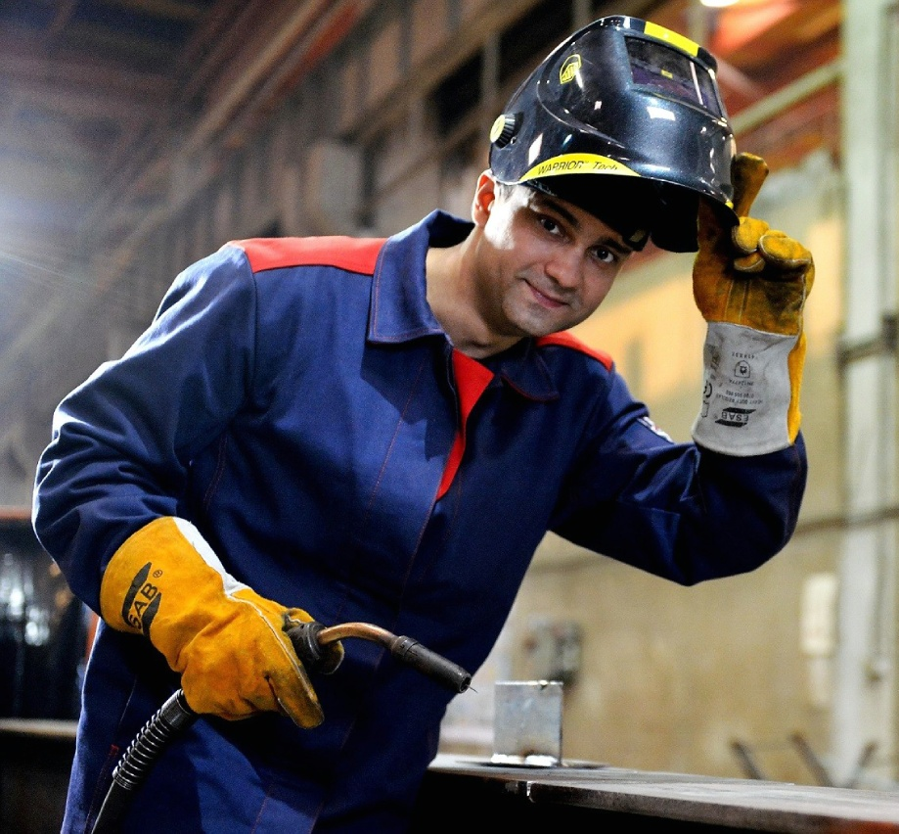
15.01.05 Сварщик
(ручной и частично
механизированной сварки (наплавки)
База: 9 классов
Срок обучения:
2 года 10 месяцев
Квалификация:
электрогазосварщик

Slide 26
Козульский филиал Емельяновского дорожно-строительного техникума
п. Козулька
ул. Школьная, 6а

Slide 27
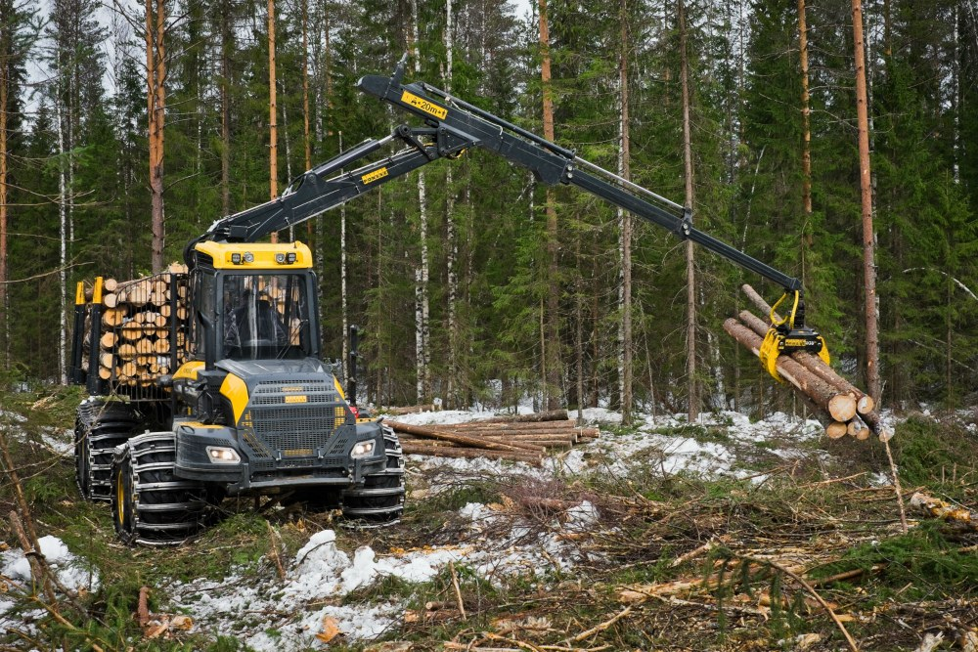
15.01.09 Машинист лесозаготовительных
и трелевочных машин
База: 9 классов
Срок обучения:
2 года 10 месяцев
Квалификация:
тракторист на
подготовке лесосек, трелевке и вывозке
леса;
машинист
трелевочной
машины.

Slide 28
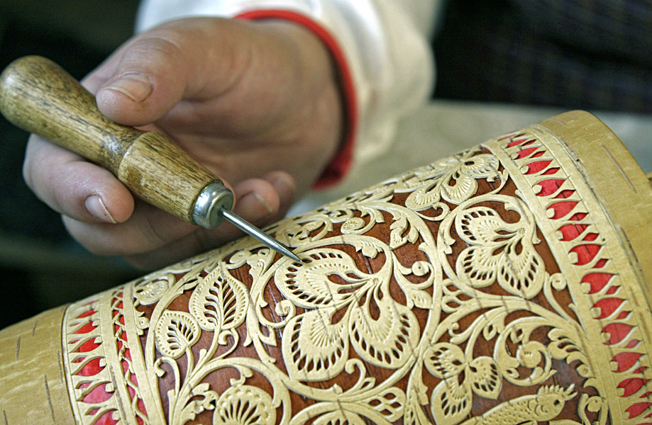
Профессиональное обучение
для лиц с ОВЗ
12476 Изготовитель художественных изделий из бересты
Очная форма обучения 1 год 10 месяцев
18511. Слесарь по ремонту автомобилей
Очная форма обучения 1 год 10 месяцев

Slide 29
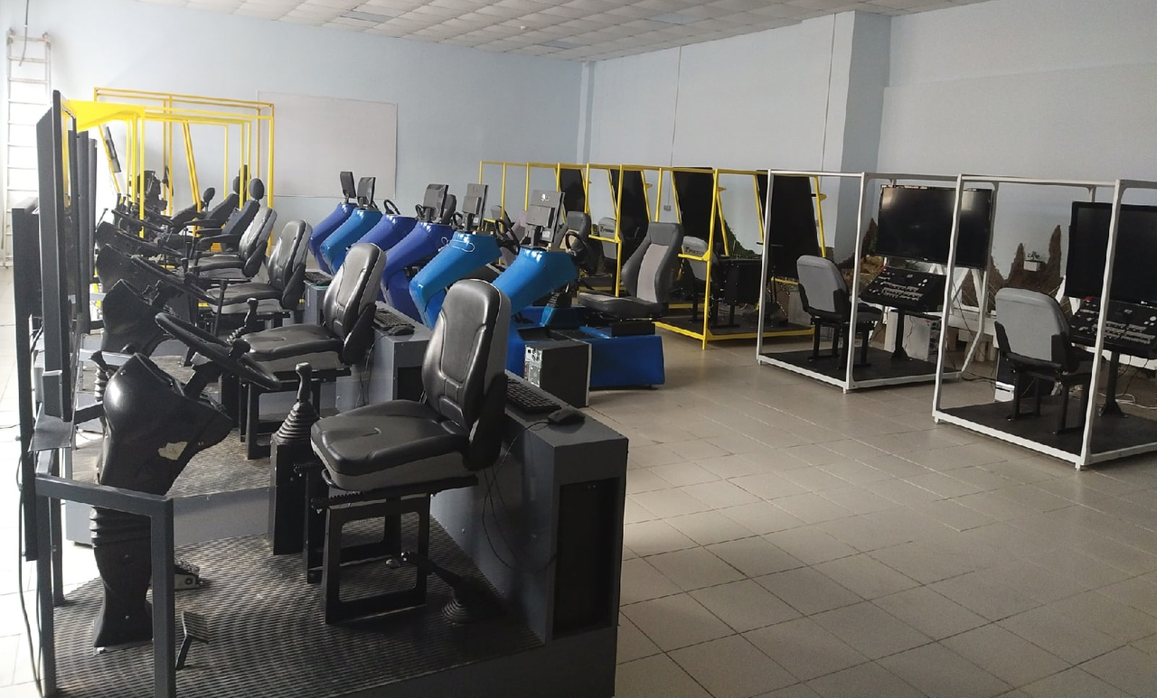
Студенты закрепляют знания на тренажерах дорожной техники

Slide 30
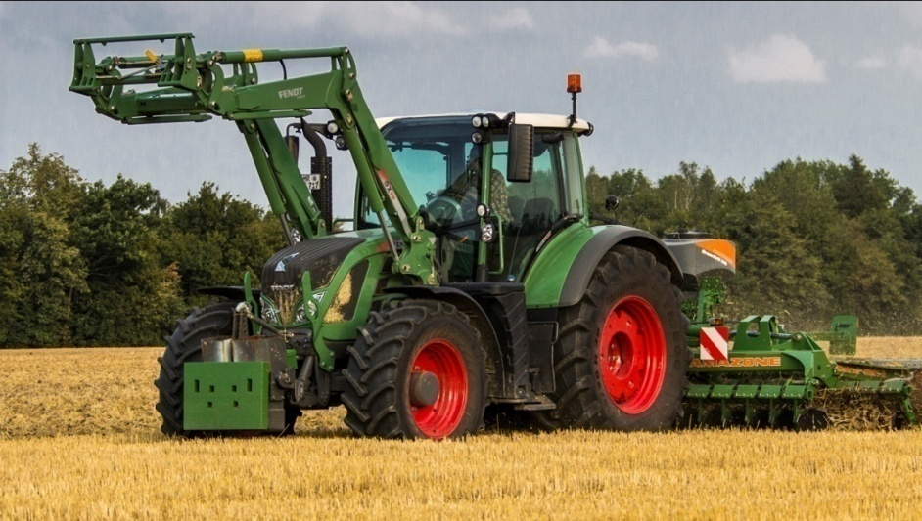
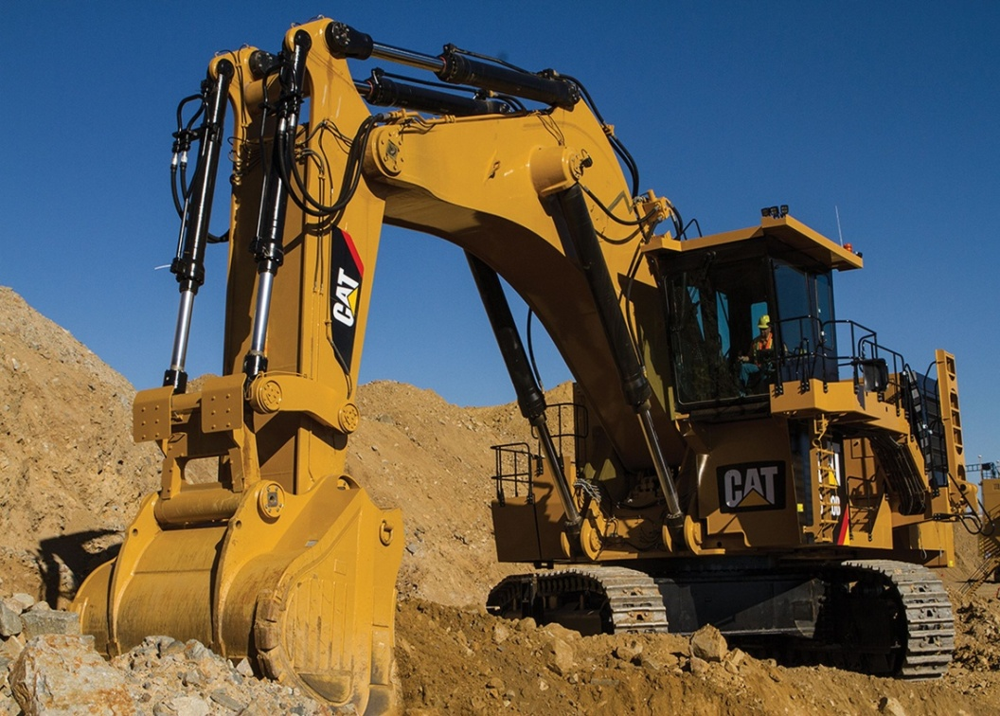
Для закрепления знаний обучающиеся проходят производственное обучение
на полях учебного хозяйства. Преподаватели, мастера производственного обучения передают свои знания и опыт обучающимся. Под руководством опытных наставников будущие механизаторы самостоятельно работают на сельско - хозяйственной технике:
пашут землю, сеют зерновые культуры и овощи, убирают выращенный урожай.

Slide 31
WorldSkills Russia
Студенты техникума ежегодно становятся призерами во Всероссийском чемпионате «Молодые профессионалы» (WorldSkills Russia).
WorldSkills Russia - это международное некоммерческое движение, целью которого является повышение престижа рабочих профессий и развитие профессионального образования путем гармонизации лучших практик и профессиональных стандартов во всем мире посредством организации и проведения конкурсов профессионального мастерства, как в каждой отдельной стране, так и во всем мире в целом.
На сегодняшний день победители чемпионата получают денежное вознаграждение до 200 000 руб.
В 2021 году на Всеросийском чемпионате WorldSkills Russia , который проходил в г. Магадан студенты нашего техникума заняли:
2 место в компетенции Управление автогрейдера,
3 место в компетенции Управление бульдозером,
Получили диплом за профессионализм в компетенции Управление экскаватором.

Slide 32
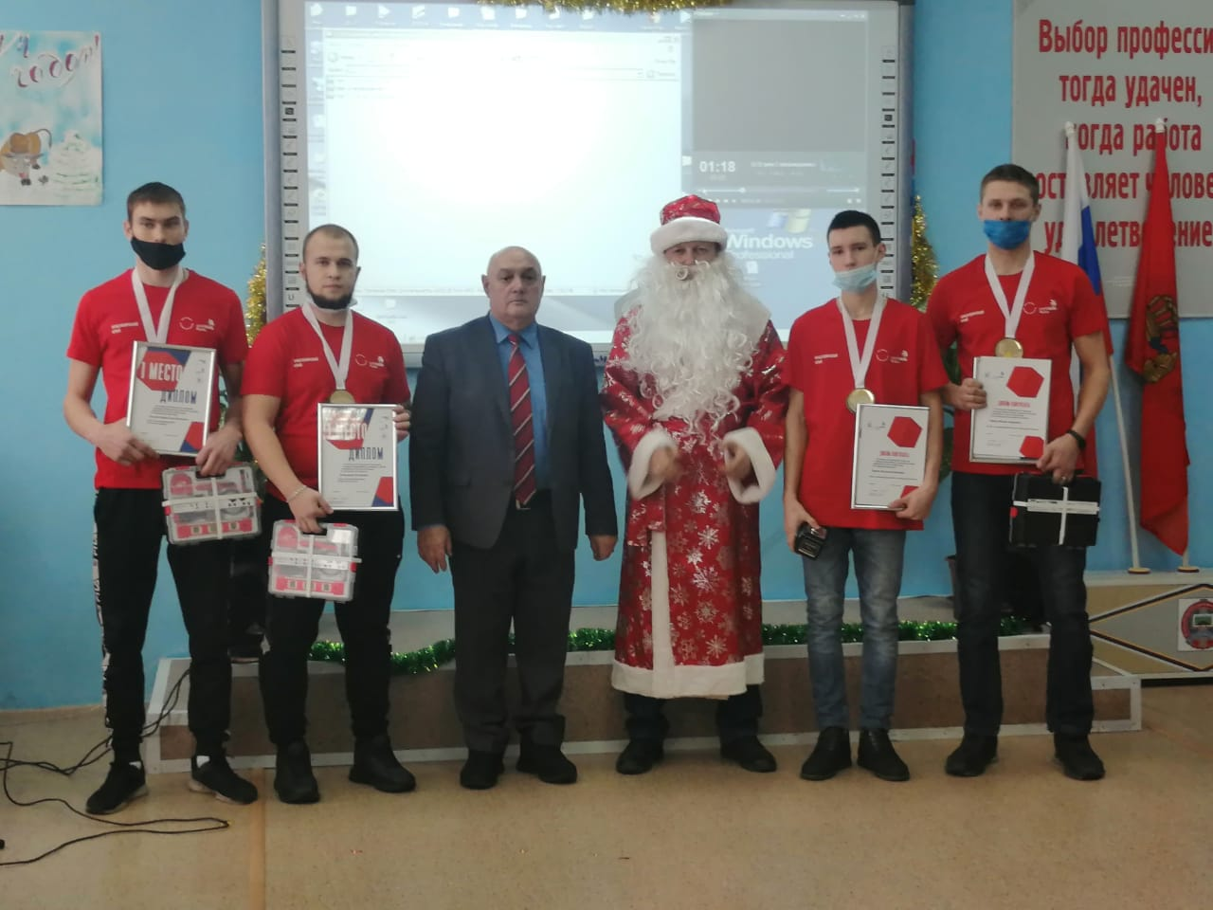
Мы победители VIII открытого регионального чемпионата «Молодые профессионалы»
Мы победители VIII, IX открытого регионального чемпионата «Молодые профессионалы»

Slide 33
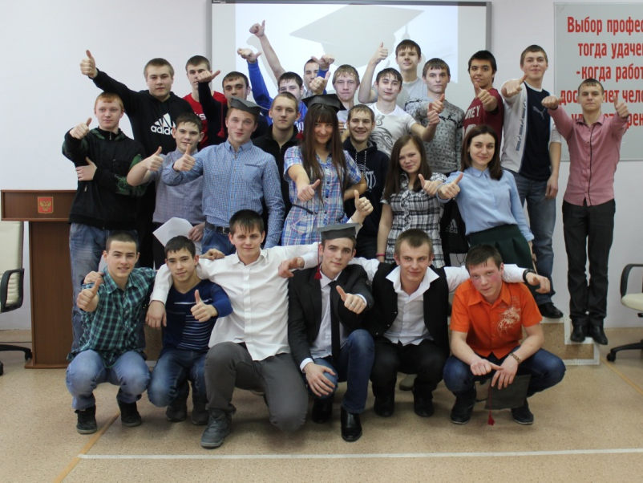
Для студентов организована
работа кружков и спортивных секций:
Военно-патриотический клуб «Родина»;
Кружок художественного слова «Вдохновение»;
Кружок технического творчества «Физика в технике»;
Литературный кружок «Живое слово»;
Кружок «Тропинками края»;
Спортивные секции по волейболу и теннису и т.д.

Slide 34
Почему мы советуем поступать в Емельяновский дорожно-строительный техникум?
Востребованность получаемой специальности/профессии на рынке труда;
Прием в техникум без вступительных экзаменов;
Высококвалифицированные преподаватели и мастера производственного обучения;
Современные лаборатории и оборудование;
Интересные мероприятия и конкурсы;
Студенческое самоуправление;
Общежитие;
Стипендия;
Помощь в трудоустройств.

Slide 35
Контакты
График работы: с 08-00 до 17-00 часов
Режим работы: с понедельника по пятницу
Телефон для справок: 8 (391) 226-32-34,
8 (391) 226-32-35
Наш сайт: edst24.ru
Социальные сети:
«Информер ЕДСТ»
http://vk.com/edst24
https://ok.ru/

Slide 36
СПАСИБО ЗА ВНИМАНИЕ!
ЖДЕМ ВАС В ГОСТИ НА ДНИ ОТКРЫТЫХ ДВЕРЕЙ!
БУДЕМ РАДЫ ВИДЕТЬ ВАС
В ЧИСЛЕ АБИТУРИЕНТОВ
!Емельяновского дорожно-строительного техникума!

